Slide 1

THỰC HÀNH TIẾNG VIỆT: BIỆT NGỮ XÃ HỘI

Slide 2








































KHỞI ĐỘNG

Slide 3
Quan sát các từ được tô đậm trong mỗi cặp câu dưới đây, sau đó hãy cho biết từ nào được hiểu theo nghĩa thông thường, từ nào không được hiểu theo nghĩa thông thường?
a)
(1) Thực đơn bữa sáng là bát phở bò nóng hổi ăn cùng quẩy vàng ươm.
(2) Vào ngày khai giảng, bên cạnh hình vẽ, các bạn còn được quẩy hết mình trong phần hội.
b)
(1) Chiếc bánh gato được trang trí vô cùng sinh động và bắt mắt.
(2) Người ta thắng cũng thắng rồi, mình không nên gato với họ.
c)
(1) Bão về, người dân miền Trung lại ở mặt với cảnh mắc màn trời chiếu đất.
(2) Đêm qua mọi ngả đường đều chật kín người đi bão khi đội tuyển bóng đá quốc gia giành chiến thắng.

Slide 4
a)
Thực đơn bữa sáng là bát phở bò nóng hổi ăn cùng quẩy vàng ươm.
=> Quẩy là món ăn làm bằng bột mì vắt thành thỏi dài, rán phồng
(2) Vào ngày khai giảng, bên cạnh hình vẽ, các bạn còn được quẩy hết mình trong phần hội.
=> Quẩy được dùng như một động từ, chỉ sự vui chơi thoải mái

Slide 5
b)
(1)Chiếc bánh gato được trang trí vô cùng sinh động và bắt mắt.
=> gato là tên gọi của loại bánh có nguyên liệu chính là lòng trắng trứng, bột mì và đường.
(2) Người ta thắng cũng thắng rồi, mình không nên gato với họ.
=> gato được dùng như một động từ, chỉ ghen tức, đố kị. Từ gato ở đây là viết tắt của cụm từ “ghen ăn, tức ở”

Slide 6
c)
(1)Bão về, người dân miền Trung lại ở mặt với cảnh mắc màn trời chiếu đất.
=> Bão là hiện tượng thời tiết cực đoan, thường đi kèm gió lớn và mưa to.
(2)Đêm qua mọi ngả đường đều chật kín người đi bão khi đội tuyển bóng đá quốc gia giành chiến thắng.
=> Bão được dùng như một động từ, chỉ hành động người dân, người hâm mộ bóng đá đổ ra đường ăn mừng chiến thắng.

Slide 7
Qua 3 ví dụ trên, ta thấy rằng: có những từ được sử dụng rất là quen thuộc trong lời ăn tiếng nói hằng ngày, trong các văn bản được ghi lại và cố định các nét nghĩa ở trong quyển từ điển tiếng Việt. Bên cạnh đó, lại có những từ ngữ mới xuất hiện trong kho tàng tiếng Việt, trong ngôn ngữ tiếng Việt, trong lời ăn tiếng nói hằng ngày nhưng nó chỉ được sử dụng ở trong một phạm vi của một không gian nhất định, của một tầng lớp xã hội mà thôi thì những cái từ ngữ đó sẽ tạo ra những nét nghĩa mới cũng rất sinh động – một hiện tượng thú vị của ngôn ngữ . Hiện tượng này được gọi là gì chúng ta sẽ cùng tìm hiểu về chính các hiện tượng ngôn ngữ thú vị đó ở trong bài học ngày hôm nay.

Slide 8
THỰC HÀNH TIẾNG VIỆT: BIỆT NGỮ XÃ HỘI
1. Nhận biết và xác định đặc điểm của biệt ngữ xã hội
Notes:
THU NGUYỄN 0368218377

Slide 9
PHÂN TÍCH VÍ DỤ 1:
Đọc các đoạn trích sau và giải nghĩa từ in đậm và cho biết các từ ngữ với nghĩa như vậy được sử dụng ở phạm vi nhóm người nào trong xã hội?
a) Rủ nhau cơm bụi giá bèo
Yêu nhau theo mốt nhà nghèo vô tư (Nguyễn Duy)
b) Cứ mỗi lần tớ góp ý với nó là nó lại có thái độ lồi lõm. Hạn hán lời luôn.

Slide 10
a) Rủ nhau cơm bụi giá bèo
Yêu nhau theo mốt nhà nghèo vô tư
+ cơm bụi: cơm bình dân, rẻ tiền
+ giá bèo: giá rất rẻ
->Các từ này với nghĩa tương ứng như trên chỉ thường dùng trong phạm vi những người lao động bình dân, trong ngôn ngữ nói hằng ngày của họ.

Slide 11
b) Cứ mỗi lần tớ góp ý với nó là nó lại có thái độ lồi lõm. Hạn hán lời luôn.
+ Thái độ lồi lõm: Thái độ không biết điều, thiếu sự lắng nghe, tôn trọng, khiêm tốn....
+ Hạn hán lời luôn: Bất lực, không còn gì để nói, không tìm được từ nào phù hợp để diễn tả điều muốn thể hiện.
=> Các từ ngữ này được dùng chủ yếu trong giới trẻ, trong giao tiếp hằng ngày hoặc trên các mạng xã hội.

Slide 12
THỰC HÀNH TIẾNG VIỆT: BIỆT NGỮ XÃ HỘI
1. Nhận biết và xác định đặc điểm của biệt ngữ xã hội
Biệt ngữ xã hội là những từ ngữ có đặc điểm riêng (về ngữ âm, ngữ nghĩa) hình thành trên những quy ước riêng của một nhóm người nào đó, do vậy, chỉ sử dụng trong phạm vi hẹp.
Notes:
THU NGUYỄN 0368218377

Slide 13
PHÂN TÍCH VÍ DỤ 2:
a) Giải nghĩa từ in đậm trong câu thơ sau và nhận xét về phạm vi sử dụng và hình thức ngữ âm của các từ ngữ đó.
Anh đi công tử không “vòm”
Ngày mai “kện rệp” biết “ mòm” vào đâu”.
(Nguyên Hồng)
b) Giải nghĩa từ in đậm trong câu sau và nhận xét về nghĩa của từ ngữ đó trong sự so sánh với nghĩa vốn có của từ ngữ (trong từ điển)
“Tớ chỉ nhường tháng này thôi, tháng sau thì tớ cho cậu “ngửi khói”.

Slide 14
Anh đi công tử không “vòm”
Ngày mai “kện rệp” biết “ mòm” vào đâu”.
+ vòm: là nhà
+ kện rệp: là hết gạo
+ mòm: là ăn
=> Các từ này với nghĩa tương ứng như trên chỉ dùng trong giới giang hồ, bọn lưu manh, trộm cắp đầu thế kỷ XX.
=> Các từ “kện rệp”, “ mòm” có hình thức ngữ âm hoàn toàn mới lạ, trong vốn từ tiếng Việt chưa có. Từ “vòm” có trong tiếng việt nhưng mang nghĩa khác.

Slide 15
“Tớ chỉ nhường tháng này thôi, tháng sau thì tớ cho cậu “ngửi khói”.
+ “ngửi khói” nghĩa vốn có: dùng mũi để nhận biết mùi khói.
+ “ngửi khói”(nghĩa trong câu văn): tụt lại phía sau. =>Nghĩa của từ ngữ trong câu văn đã có sự khác biệt so với nghĩa vốn có của từ ngữ dù hình thức ngữ âm vẫn giống nhau.

Slide 16
Đặc điểm của biệt ngữ xã hội
+ Biệt ngữ xã hội có đặc điểm riêng về mặt ngữ âm (các từ chưa có trong từ vựng tiếng Việt).
+ Biệt ngữ xã hội cũng có thể là các từ đã có trong vốn từ tiếng việt nhưng được sử dụng với nghĩa khác.
+ Do có những đặc điểm khác biệt như vậy, nên khi viết, các biệt ngữ xã hội sẽ được đưa vào dấu ngoặc kép hoặc được in nghiêng và được chú thích về nghĩa.

Slide 17
PHÂN TÍCH VÍ DỤ 3:
Xác định biệt ngữ xã hội và giải nghĩa của chúng trong các trường hợp sau.
a) Mình nghĩ là tôi “chém gió” nên cậu ấy không tin.
b) Hắn ta chỉ anh hùng bàn phím thôi chứ thực tế chả làm được gì.
c) Phú ghẻ “nổ” một tràng khiến Cường tắt dài. Nó nghệt mặt một hồi rồi ngẩn ngơ hỏi lại:
- Chẳng lẽ tụi mày đến đây để chơi trò “phá đám”?
( Nguyễn Nhật Ánh, Trại Hoa vàng)
d)
- Cậu có bít bộ phim “Stand by me Doroeme” không?
- Mình khum.
- Pó tai với cậu, phim đó lớp mình ai cũng xem hết rồi.

Slide 18
a) Mình nghĩ là tôi “chém gió” nên cậu ấy không tin.
+ Từ “chém gió” là biệt ngữ xã hội.
+ Từ “chém gió” trong câu trên không được hiểu là hành động vung bàn tay về một phía (thường là vung lên vung xuống) mà được hiểu là: hành động nói những điều không đúng sự thật, ba hoa, khoác lác.

Slide 19
b) Từ “anh hùng bàn phím” là biệt ngữ xã hội.
-> Từ “anh hùng bàn phím” ở trong câu trên được sử dụng với ý nghĩa mỉa mai, chê cười một số người sử dụng mạng xã hội. Họ là những người “giấu mặt” sau màn hình máy tính, bình luận( comment) qua bàn phím, một cách thoải mái, không cần quan tâm vấn đề đó đúng hay sai, bởi họ nghĩ mạng xã hội là thế giới ảo.

Slide 20
c) Phú ghẻ “nổ” một tràng khiến Cường tắt dài. Nó nghệt mặt một hồi rồi ngẩn ngơ hỏi lại:
- Chẳng lẽ tụi mày đến đây để chơi trò “phá đám”?
( Nguyễn Nhật Ánh, Trại Hoa vàng)
Từ “nổ” , “tắt dài” là biệt ngữ xã hội.
+ Từ “nổ” được hiểu là nói nhiều, nói khoác và nói một cách rất hùng hồn về một vấn đề nào đó.
+ “tắt dài” là trạng thái ngừng nói đột ngột.

Slide 21
d)
- Cậu có bít bộ phim “Stand by me Doroeme” không?
- Mình khum.
- Pó tai với cậu, phim đó lớp mình ai cũng xem hết rồi.
Các biệt ngữ xã hội được dùng trong đoạn hội thoại trên là:
+ “bít” là cách viết lệch âm chuẩn của “biết
+ “khum” là cách viết lệch âm chuẩn của “không”
+ “pó tai” là cách viết lệch âm chuẩn của “bó tay”( nghĩa là bất, lực không thể làm gì được )

Slide 22
Tác dụng biệt ngữ xã hội
- Đối với nhà văn, việc sử dụng biệp ngữ để miêu tả cuộc sống, sinh hoạt của một nhóm người đặc biệt nào đó đôi khi trở nên cần thiết. Nhờ dùng biệt ngữ, bức tranh cuộc sống của một đối tượng cụ thể trở nên sinh động, chân thực. - Trong cuộc sống hằng ngày, việc dùng biệt ngữ xã hội ở một nhóm người cụ thể góp phần tạo ra phong cách ngôn ngữ sinh hoạt ở nhóm người đó.

Slide 23
Phạm vi sử dụng biệt ngữ xã hội
- Trong giao tiếp thường ngày: nên sử dụng biệt ngữ xã hội một cách hạn chế, phù hợp với đối tượng và mục đích giao tiếp cụ thể, phù hợp với các hoàn cảnh nhất định. - Trong văn chương, nhà văn cũng không lạm dụng các biệt ngữ xã hội, để giữ sự trong sáng của tiếng Việt, đảm bảo tính thẩm mỹ và giá trị thông tin tới đông đảo bạn đọc.

Slide 24

LUYỆN TẬP

Slide 25
BÀI 1
Chỉ ra biệt ngữ xã hội ở những câu sau và cho biết dựa vào đâu em khẳng định như vậy. Hãy giải nghĩa các biệt ngữ đó.
a. Năm lên sáu, cung thiếu nhi thành phố có cuộc tuyển “gà” khắp các trường tiểu học, tôi cũng được gửi đến lớp năng khiếu.
                (Ngô An Kha, Tìm mảnh ghép thiếu)
b. Ôn tập cẩn thận đi em. Em cứ “tủ” như vậy, không trúng đề thì nguy đấy.

Slide 26
a. Năm lên sáu, cung thiếu nhi thành phố có cuộc tuyển “gà” khắp các trường tiểu học, tôi cũng được chọn gửi đến lớp năng khiếu.
(Ngô An Kha, Tìm mảnh ghép thiếu)
+ Biệt ngữ trong câu trên là từ “gà”
+ Dấu hiệu nhận biết: từ được đưa vào dấu ngoặc kép và nghĩa của từ không giống với nghĩa vốn có của từ ấy
+ Giải nghĩa từ “gà” trong câu văn không phải chỉ một loại gia cầm nuôi để lấy thịt hoặc trứng, mà có nghĩa chỉ những người có tố chất tốt, được lựa chọn để đào tạo, huấn luyện chuyên biệt.

Slide 27
b. Ôn tập cẩn thận đi em. Em cứ “tủ” như vậy, không trúng đề thì nguy đấy.
+ Biệt ngữ trong câu trên là từ “tủ”
+ Dấu hiệu nhận biết: từ “tủ”
được đưa vào dấu ngoặc kép và nghĩa của từ “tủ” không giống với nghĩa vốn có của từ đó (trong từ điển “tủ” là đồ dùng bằng gỗ, hình hộp đứng, có vách ngăn để cất, chứa đồ đạc).
+ Giải nghĩa từ “tủ” trong câu văn có nghĩa là dồn tâm sức học tập, rèn luyện một số kiến thức, kỹ năng cụ thể chứ không đầy đủ, toàn diện theo yêu cầu.

Slide 28
BÀI 2
Cái việc lơ đễnh rất hữu ý đó, cái chuyện bỏ quên hộp thuốc lào vẫn là một ám hiệu của Cai Xanh dùng tới mỗi lúc đi tìm bạn để “đánh một tiếng bạc lớn” nghĩa là cướp một đám to.
(Nguyễn Tuân, Một đám bất đắc chí)
Vì sao ở câu trên, người kể chuyện phải giải thích cụm từ “đánh một tiếng bạc lớn”? Theo em, tác giả dùng cụm từ đó với mục đích gì?

Slide 29
+ Người kể chuyện phải giải thích cho cụm từ để “đánh một tiếng bạc lớn” vì đây là cũng từ chuyên dùng của giới giang hồ, trộm cắp. Người đọc thông thường sẽ không hiểu được hoặc hiểu không đúng nghĩa của cụm từ này.
+ Tác giả dùng cụm từ này với mục đích khắc họa chân dung của nhân vật Cai Xanh- một tay giang hồ táo tợn, dám thực hiện những vụ cướp lớn.

Slide 30
BÀI 3
Trong phóng sự Tôi kéo xe của Tam Lang (viết về những người làm nghề kéo xe chở người thời trước Cách mạng tháng Tám năm 1945), có đoạn hội thoại:
– Mày đã “làm xe” lần nào chưa?
– Bẩm, chúng cháu chưa làm bao giờ cả.
Trong Cạm bẫy người của Vũ Trọng Phụng – một tác phẩm vạch trần trò gian xảo, bịp bợm của những kẻ đánh bạc trước năm 1945 – có câu: Tôi rất lấy làm lạ là vì cứ thấy hai con chim mòng thắng trận, ù tràn đi mà nhà đi săn kia đã phí gần hai mươi viên đạn.
Nêu tác dụng của việc sử dụng biệt ngữ xã hội (in đậm) trong các trường hợp trên. Đọc tác phẩm văn học, gặp những biệt ngữ như thế, việc đầu tiên cần làm là gì?

Slide 31
– Mày đã “làm xe” lần nào chưa?
– Bẩm, chúng cháu chưa làm bao giờ cả
+ Các biệt ngữ xã hội đều được dùng trong một nhóm người nhất định.
+ Trong phóng sự “ Tôi kéo xe” của Tam Lang, biệt ngữ “ làm xe” được dùng trong nhóm những người lao động nghèo, làm nghề kéo xe.
+ “ Làm xe”: làm nghề thuê xe kéo (nhận xe của người cai và phải trả lại xe cùng một khoản thuế vào cuối mỗi ngày).

Slide 32
Trong Cạm bẫy người của Vũ Trọng Phụng , các biệt ngữ “chim mòng”, “ nhà đi săn”, “viên đạn” được dùng trong nhóm những kẻ hành nghề cờ bạc bịp.
+ “chim mòng”: Nạn nhân bị bọn lừa bịp đưa vào bẫy để lừa lấy hết tiền.
+ “nhà đi săn”: những kẻ lừa đảo, đặt bẫy để lừa gạt người nhẹ dạ tham lam.
+ “viên đạn”: tiền kẻ lừa đảo bỏ ra để khơi gợi lòng tham của nạn nhân.
-> Nhờ việc sử dụng các biệt ngữ xã hội, tác giả đã khắc họa sống động ngôn ngữ, đặc điểm của các nhân vật cùng với cuộc sống sinh hoạt của họ.

Slide 33
Khi đọc tác phẩm văn học, gặp các biệt ngữ như thế, việc đầu tiên cần làm là giải nghĩa của những biệt ngữ này. Có thể tìm hiểu nghĩa của các biệt ngữ bằng những cách sau:
+ Tìm hiểu phần chú thích trong tác phẩm, có thể biệt ngữ đó đã được tác giả giải nghĩa.
+ Tìm hiểu thông qua hoàn cảnh sáng tác của tác phẩm và bối cảnh xã hội (không gian, thời gian) được tác giả xây dựng.

Slide 34
BÀI 4
Chỉ ra biệt ngữ xã hội trong các đoạn hội thoại sau và nhận xét về việc sử dụng biệt ngữ của người nói:
a. – Cậu ấy là bạn con đấy à?
– Đúng rồi, bố. Nó lầy quá bố nhỉ?
b. – Nam, dạo này tớ thấy Hoàng buồn buồn, ít nói. Cậu có biết vì sao không?
– Tớ cũng hem biết vì sao cậu ơi.

Slide 35
a. - Cậu ấy là bạn con đấy à?
- Đúng rồi, bố. Nó lầy quá bố nhỉ?
a) biệt ngữ “lầy”: chơi không đẹp, chơi xấu
=>Trong ngữ cảnh là cuộc trò chuyện của hai bố con, có khoảng cách về tuổi tác. Do vậy, việc dùng biệt ngữ của giới trẻ khi nói chuyện với bố là chưa phù hợp vì có thể bố không hiểu nghĩa của biệt ngữ hoặc không thể hiện sự tôn trọng với bố.

Slide 36
b. – Nam, dạo này tớ thấy Hoàng buồn buồn, ít nói. Cậu có biết vì sao không?
– Tớ cũng hem biết vì sao cậu ơi.
Biệt ngữ “hem” : không
=> Trong ngữ cảnh cuộc trò chuyện của hai người bạn cùng trang lứa, nội dung cuộc trò chuyện là sự việc thường ngày thì việc sử dụng biệt ngữ là phù hợp và được chấp nhận.

Slide 37

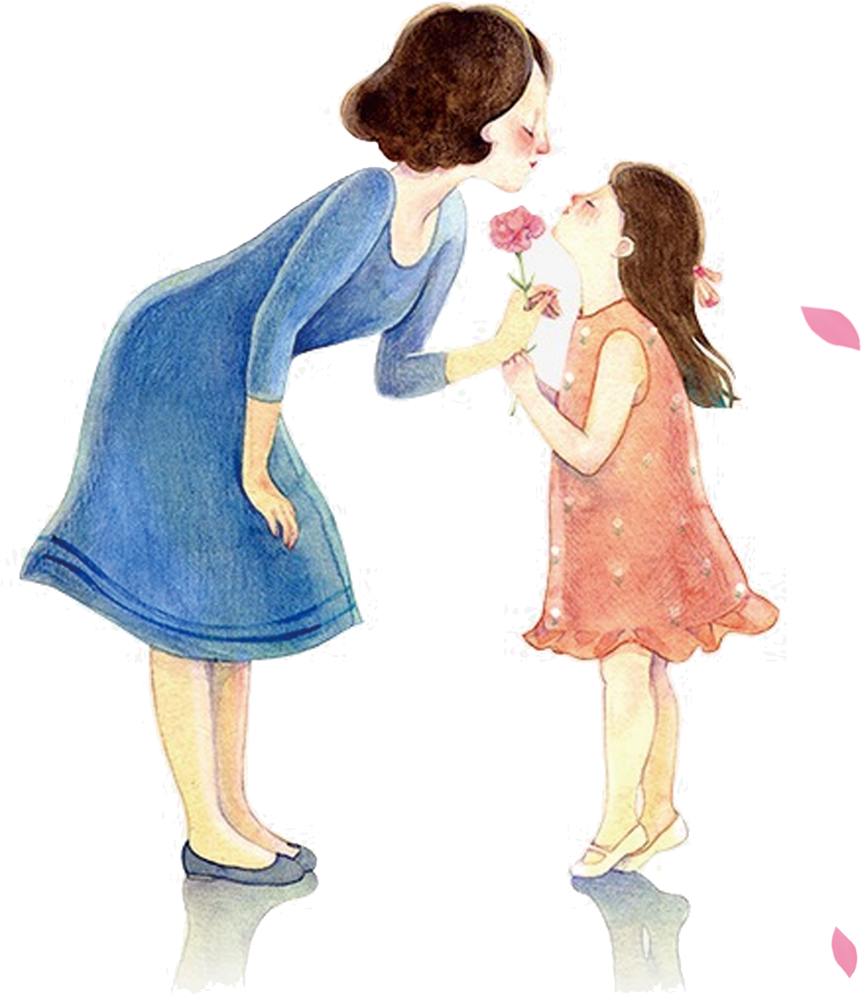

0368218377
Tạm biệt các em! Chúc các em học tốt!!!

